Slide 1
BÀI 13: MỘT SỐ NGUYÊN LIỆU

Slide 2
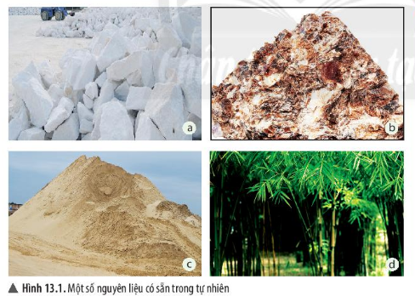
Em hãy quan sát và cho biết các nguyên liệu trong hình 13.1 tương ứng với các nguyên liệu nào sau đây: cát, quặng bauxite, đá vôi, tre.
1. Một số nguyên liệu thông dụng
Tìm hiểu nguyên liệu xung quanh ta
- Các nguyên liệu đều có sẵn trong tự nhiên
Đá vôi
Quặng bauxite
Cát
Tre

Slide 3
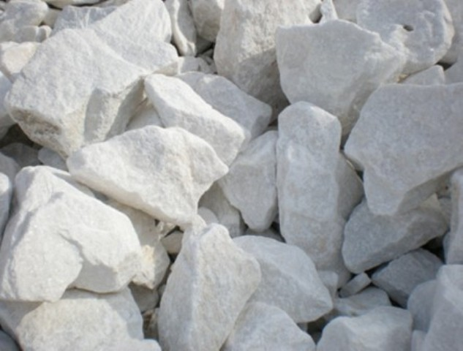
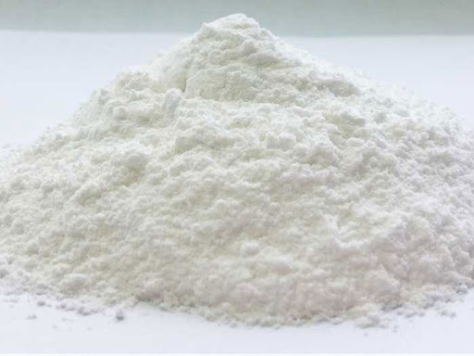
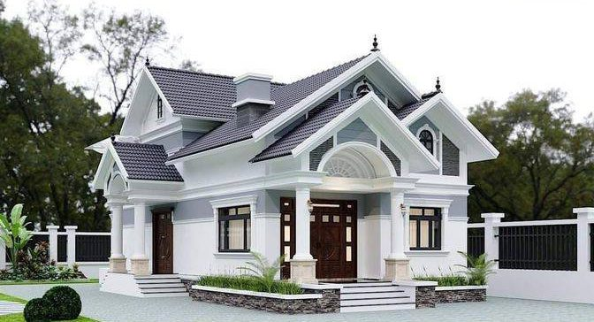
1. Một số nguyên liệu thông dụng
Tìm hiểu nguyên liệu xung quanh ta
Vật liệu
Nung
Đá vôi
vôi
Sản phẩm
Ngôi nhà

Slide 4
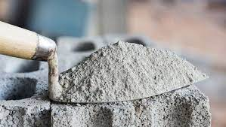
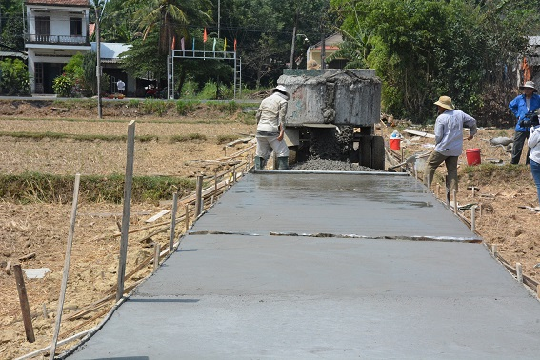
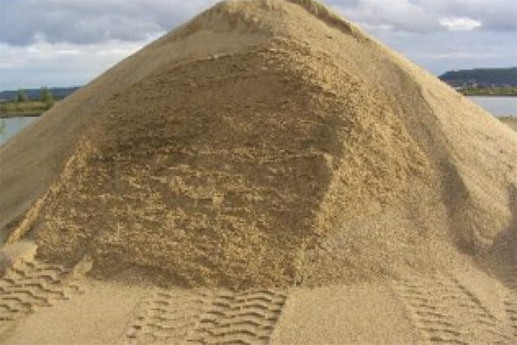
1. Một số nguyên liệu thông dụng
Tìm hiểu nguyên liệu xung quanh ta
Vật liệu
Xi măng
Đá vôi
Đường bê tông
Cát
Sản phẩm

Slide 5
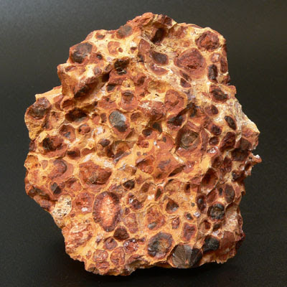
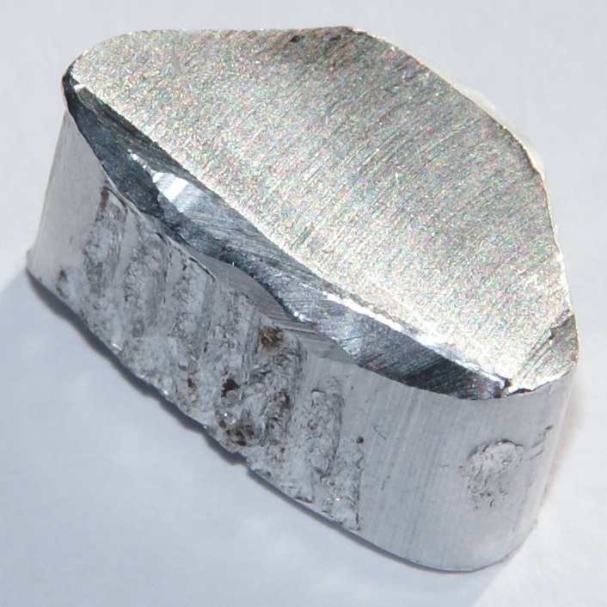
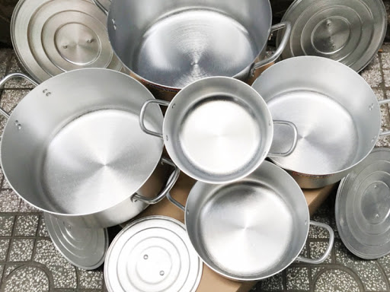
1. Một số nguyên liệu thông dụng
Tìm hiểu nguyên liệu xung quanh ta
Vật liệu
Quặng bauxite
Nhôm
Sản phẩm
Xong nồi

Slide 6
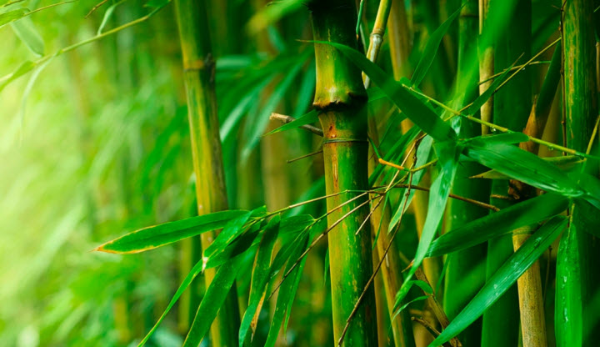
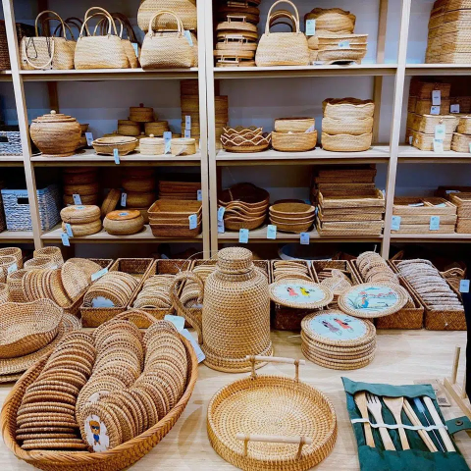
1. Một số nguyên liệu thông dụng
Tìm hiểu nguyên liệu xung quanh ta
Vật liệu
Sản phẩm

Slide 7
1. Một số nguyên liệu thông dụng
Nguyên liệu là vật liệu tự nhiên (vật liệu thô) chưa qua xử lí và cần được chuyển hóa để tạo ra sản phẩm.

Slide 8
2. Một số tính chất và ứng dụng của nguyên liệu
Tìm hiểu một số tính chất và ứng dụng của nguyên liệu
Một số nguyên liệu phổ biến

Slide 9
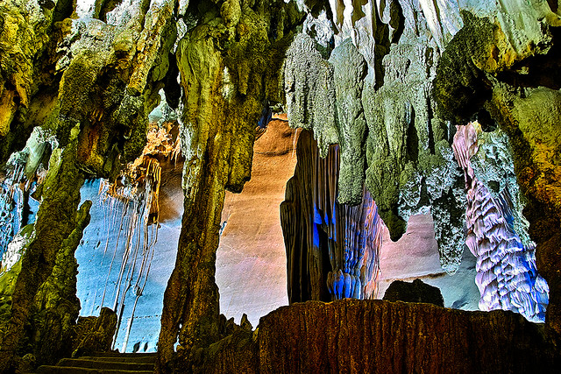
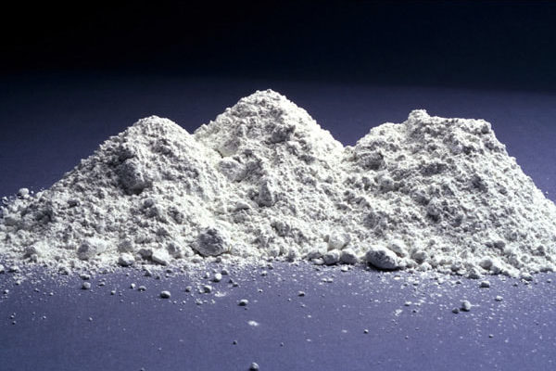
2. Một số tính chất và ứng dụng của nguyên liệu
Tìm hiểu một số tính chất và ứng dụng của nhiên liệu
Cứng
Tạo thành vôi khi bị phân hủy
Ăn mòn tạo thạch nhũ trong hang động
Thể rắn
Ứng dụng:
sản xuất vật liệu xây dựng, vôi, xi măng

Slide 10
2. Một số tính chất và ứng dụng của nguyên liệu
Tìm hiểu một số tính chất và ứng dụng của nhiên liệu
Một số nguyên liệu phổ biến
Cứng
Dẫn nhiệt
Bị ăn mòn
Thể rắn
Ứng dụng:
- Điều chế kim loại
- Một số quặng khác dùng để sản xuất phân bón

Slide 11
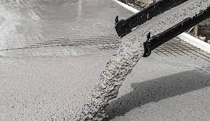
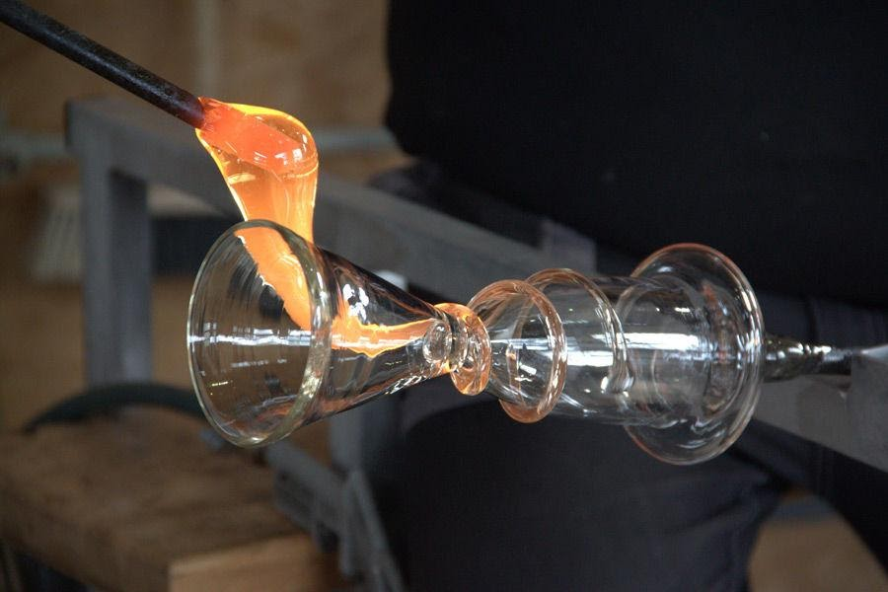
2. Một số tính chất và ứng dụng của nguyên liệu
Tìm hiểu một số tính chất và ứng dụng của nhiên liệu
Một số nguyên liệu phổ biến
Dạng hạt, cứng
Tạo với xi măng thành hỗn hợp kết dính
Ứng dụng:
- Sản xuất thủy tinh, bê tông
Thể rắn

Slide 12
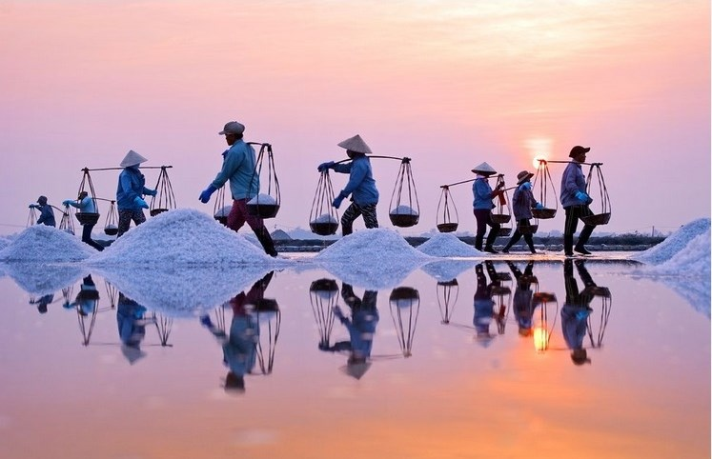
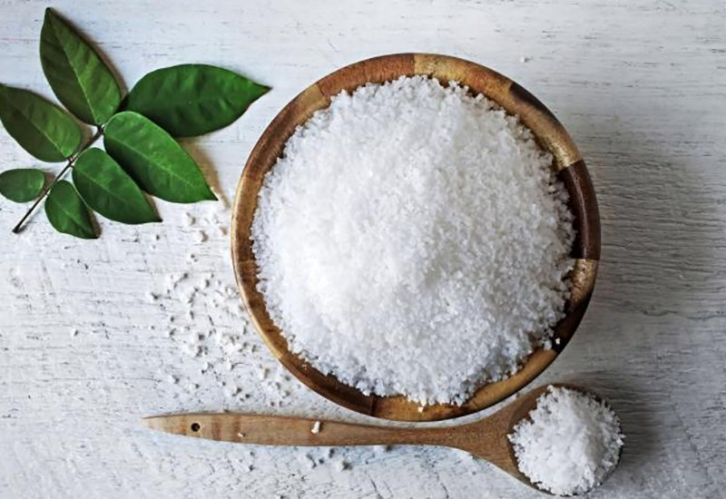
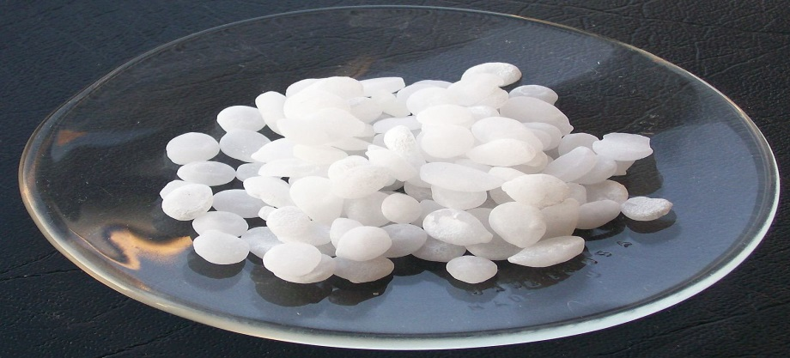
2. Một số tính chất và ứng dụng của nguyên liệu
Tìm hiểu một số tính chất và ứng dụng của nguyên liệu
Một số nguyên liệu phổ biến
Khi làm bay hơi sẽ thu được muối ăn
Thể lỏng
Ứng dụng:
- Sản xuất muối ăn, xút,..

Slide 13
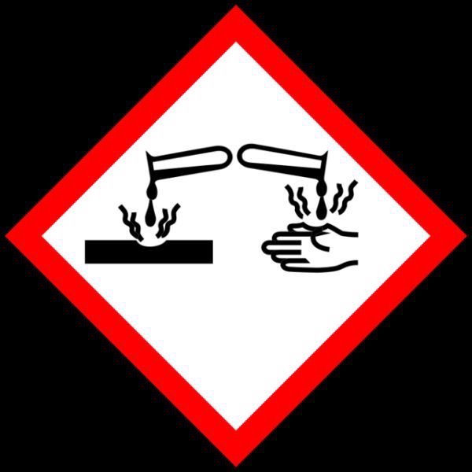
Xút (xút ăn da)
Gây hại cho người khi tiếp xúc
Xút hay còn gọi là xút ăn da là một loại hóa chất được sử dụng khá phổ biến hiện nay trong các ngành công nghiệp như dệt nhuộm, công nghiệp giấy, xà phòng, chất tẩy rửa, tơ nhân tạo...
Toàn bộ dây chuyền sản xuất xút NaOH (xút ăn da) là dựa trên phản ứng điện phân nước muối.

Slide 14
Tìm hiểu về một số nguyên liệu sử dụng trong đời sống và trong công nghiệp, em hãy hoàn thành thông tin theo mẫu bảng 13.1
Nguyên liệu Đặc điểm | Đá vôi | Quặng | Cát | Nước biển
Trạng thái | rắn | rắn | rắn | Lỏng
Tính chất cơ bản | Cứng Tạo thành vôi khi bị phân hủy Ăn mòn tạo thành thạch nhũ trong hang động | Cứng Dẫn nhiệt Dễ bị ăn mòn | Dạng hạt, cứng Tạo với xi măng thành hỗn hợp kết dính | Khi làm bay hơi nước sẽ thu được muối ăn
Ứng dụng | Sản xuất vật liệu xây dựng: vôi, xi măng,.. | Điều chế kim loại, sản xuất phân bón | Sản xuất thủy tinh, bê tông | Sản xuất muối ăn, xút, khí chlorine,..
Bảng 13.1. Một số tính chất và ứng dụng của nguyên liệu phổ biến

Slide 15
2. Một số tính chất và ứng dụng của nguyên liệu
Tìm hiểu một số tính chất và ứng dụng của nguyên liệu
Các nguyên liệu khác nhau có tính chất khác nhau như: tính cứng, dẫn điện, dẫn nhiệt, khả năng bay hơi, cháy, hòa tan, phân hủy, ăn mòn,… Dựa vào tính chất của nguyên liệu mà ta sử dụng chúng vào những mục đích khác nhau

Slide 16
3. Sử dụng nguyên liệu an toàn, hiệu quả và đảm bảo sự phát triển bền vững
Tìm hiểu khai thác nguyên liệu khoáng sản
Khoáng sản là gì?
(Luật khoáng sản – 2010).
“Khoáng sản là khoáng vật, khoáng chất có ích được tích tự nhiên ở thể rắn, thể lỏng, thể khí tồn tại trong lòng đất, trên mặt, bao gồm cả khoáng vật, khoáng chất ở bãi thải của mỏ”.

Slide 17
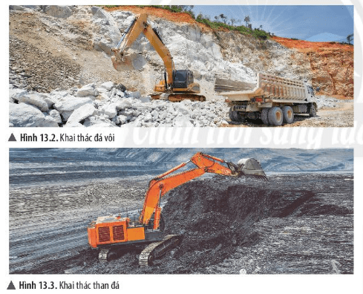
Quan sát hình 13.2 và 13.3, em hãy cho biết việc khai thác các nguyên liệu khoáng sản tự phát có đảm bảo an toàn không? Vì sao?
Việc khai thác các nguyên liệu khoáng sản tự phát không đảm bảo an toàn do thiếu hạ tầng kĩ thuật phù hợp để phục vụ khai thác. Có thể gây mất an toàn lao động khi khai thác (sụt lún, sập mỏ, sập quặng,..) gây ảnh hưởng đến môi trường, làm cạn kiệt nguồn tài nguyên thiên nhiên.

Slide 18
Sử dụng nguyên liệu như thế nào để đảm bảo an toàn, hiệu quả?
- Sử dụng nguyên liệu an toàn, hiệu quả: cần phải thu hồi, tái sử dụng các nguồn nguyên liệu.
Khai thác theo công nghệ hiện đại và sử dụng tối đa quy trình khép kín để tận dụng các phụ phẩm và phế thải.
Không nên khai thác nguyên liệu từ các nguồn bừa bãi.
Tại sao phải sử dụng nguyên liệu an toàn, hiệu quả và bảo đảm sự phát triển bền vững?
Vì:
- Nguyên liệu là tài sản của quốc gia, của chung loài người.
- Nguyên liệu sản xuất không phải là nguồn tài nguyên vô hạn.
Do đó, cần sử dụng chúng 1 cách hiệu quả, tiết kiệm, an toàn và hài hòa về lợi ích kinh tế, xã hội, môi trường.

Slide 19
3. Sử dụng nguyên liệu an toàn, hiệu quả và đảm bảo sự phát triển bền vững
Tìm hiểu khai thác nguyên liệu khoáng sản
Nguyên liệu khoáng sản là tài sản của quốc gia. Mọi cá nhân, tổ chức khai thác phải được cấp phép theo Luật Khoáng sản.
Tận thu nguyên liệu sẽ làm cạn kiệt tài nguyên.
Khai thác nguyên liệu trái phép có thể gây nguy hiểm do mất an toàn lao động, ảnh hưởng đến môi trường

Slide 20
3. Sử dụng nguyên liệu an toàn, hiệu quả và đảm bảo sự phát triển bền vững
Tìm hiểu sử dụng nguyên liệu
Nêu 1 số biện pháp sử dụng nguyên liệu an toàn, hiệu quả và bảo đảm sự phát triển bền vững?
Một số biện pháp sử dụng nguyên liệu an toàn, hiệu quả và bảo đảm sự phát triển bền vững:
- Sử dụng tối đa chất thải công nghiệp, chất thải dân dụng làm nguyên liệu để sản xuất vật liệu xây dựng thay cho nguyên liệu tự nhiên.
- Hạn chế xuất khẩu nguyên liệu thô, mà nên đầu tư công nghệ sản xuất những sản phẩm có giá trị.
- Quy hoạch khai thác nguyên liệu quặng, đá vôi theo công nghệ hiện đại, quy trình khép kín,... để tăng hiệu suất khai thác và bảo vệ môi trường.

Slide 21
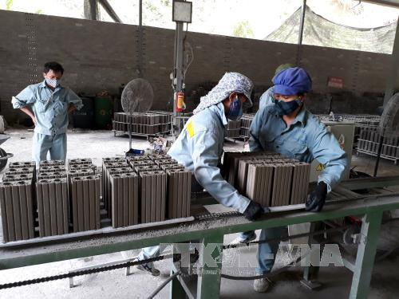
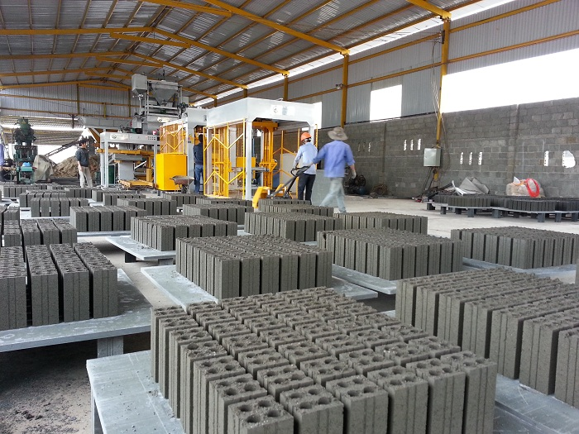
Nói đến sản xuất gạch, từ lâu ta chỉ nghĩ đến gạch được nung từ đất. Tuy nhiên với cách làm này sẽ làm giảm diện tích đất nông nghiệp và về lâu dài nó sẽ ảnh hưởng đến môi trường do sử dụng đất và đốt than nhiều (tạo khí độc). Gạch không nung là giải pháp hữu ích do sử dụng nguyên vật liệu có sẵn trong tự nhiên (đá, cát, sỏi) và xi măng để ép ra sản phẩm
Dây chuyền sản xuất gạch không nung hiện đại

Slide 22
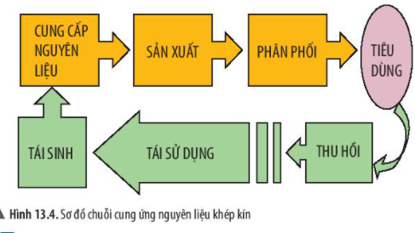

Slide 23
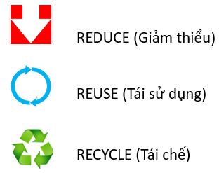
Sử dụng nguyên liệu an toàn, hiệu quả theo mô hình 3R

Slide 24
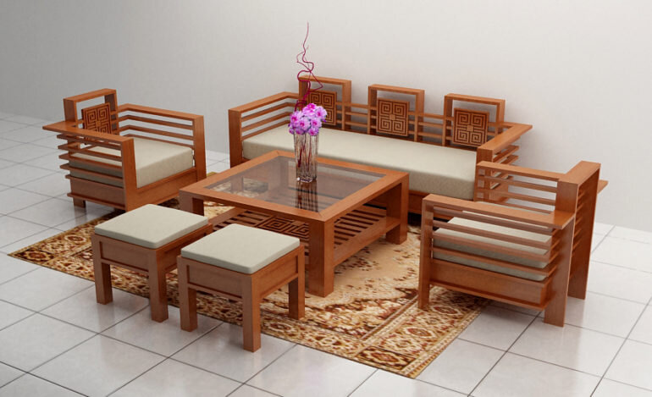
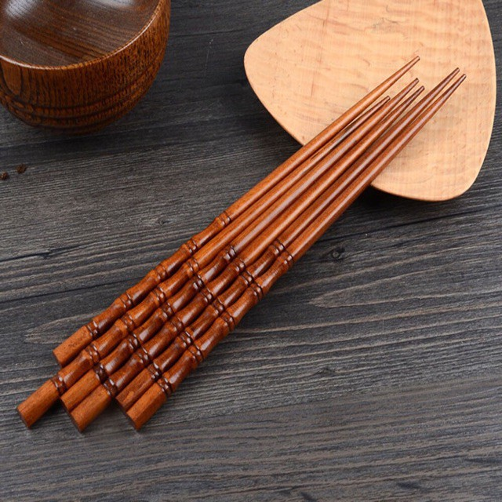
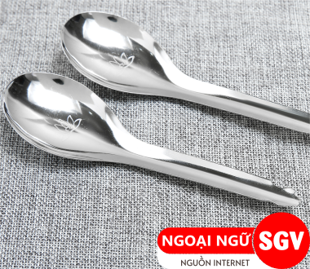
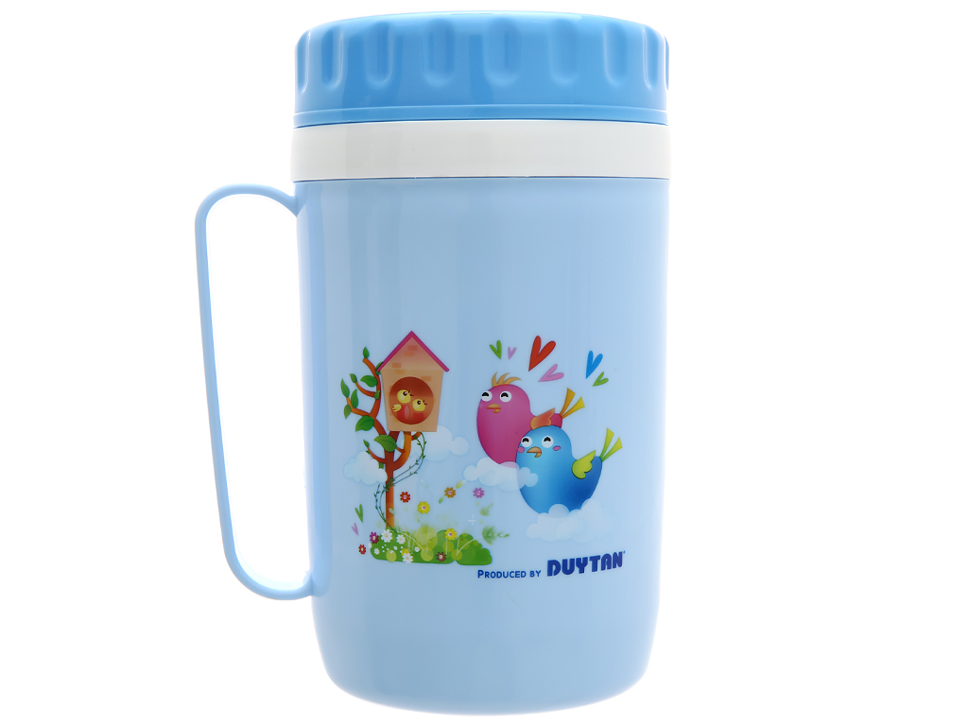
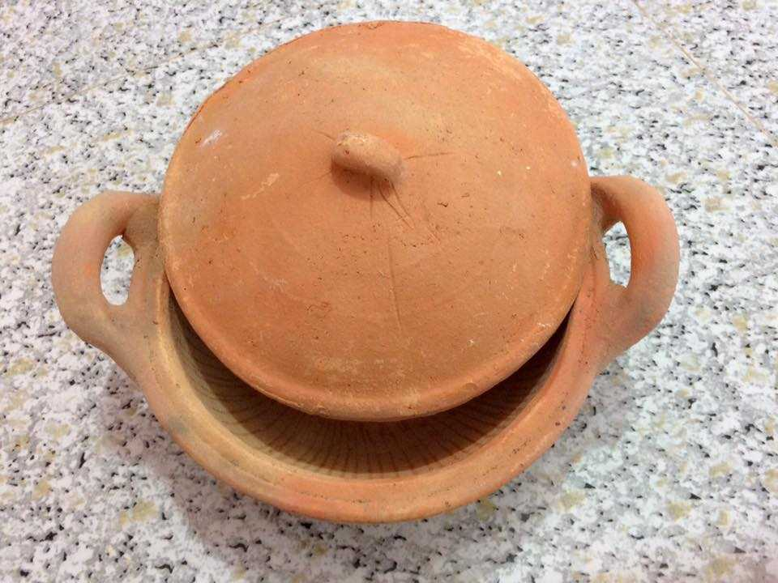
Em hãy kể tên một số đồ vật trong gia đình và cho biết chúng được tạo ra từ nguyên liệu nào?

Slide 25
3. Sử dụng nguyên liệu an toàn, hiệu quả và đảm bảo sự phát triển bền vững
Nguyên liệu sản xuất không phải là nguồn tài nguyên vô hạn, do đó cần sử dụng chúng một cách hiệu quả, tiết kiệm, an toàn và hài hòa để đảm bảo lợi ích kinh tế, xã hội, môi trường.
- Sử dụng tối đa chất thải công nghiệp, chất thải dân dụng làm nguyên liệu để sản xuất vật liệu xây dựng thay cho nguyên liệu tự nhiên.
- Hạn chế xuất khẩu nguyên liệu thô, mà nên đầu tư công nghệ sản xuất những sản phẩm có giá trị
- Quy hoạch khai thác nguyên liệu quặng, đá vôi theo công nghệ hiện đại, quy trình khép kín,... để tăng hiệu suất khai thác và bảo vệ môi trường.

Slide 26
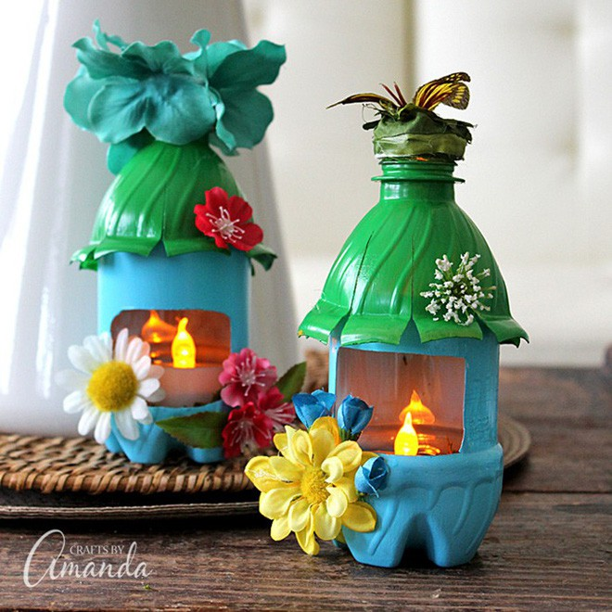
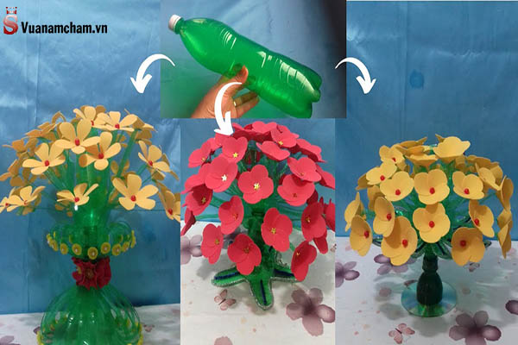
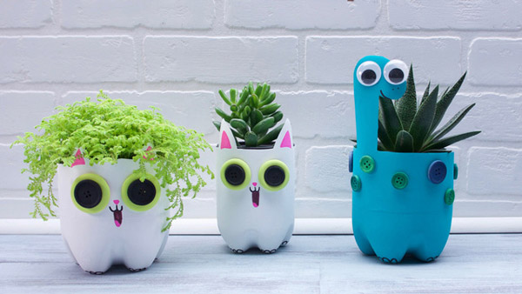
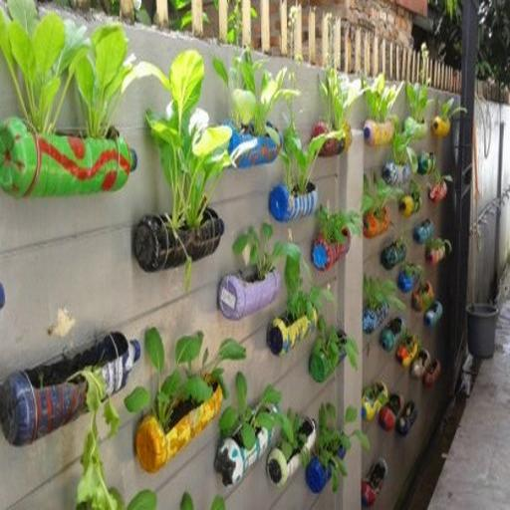
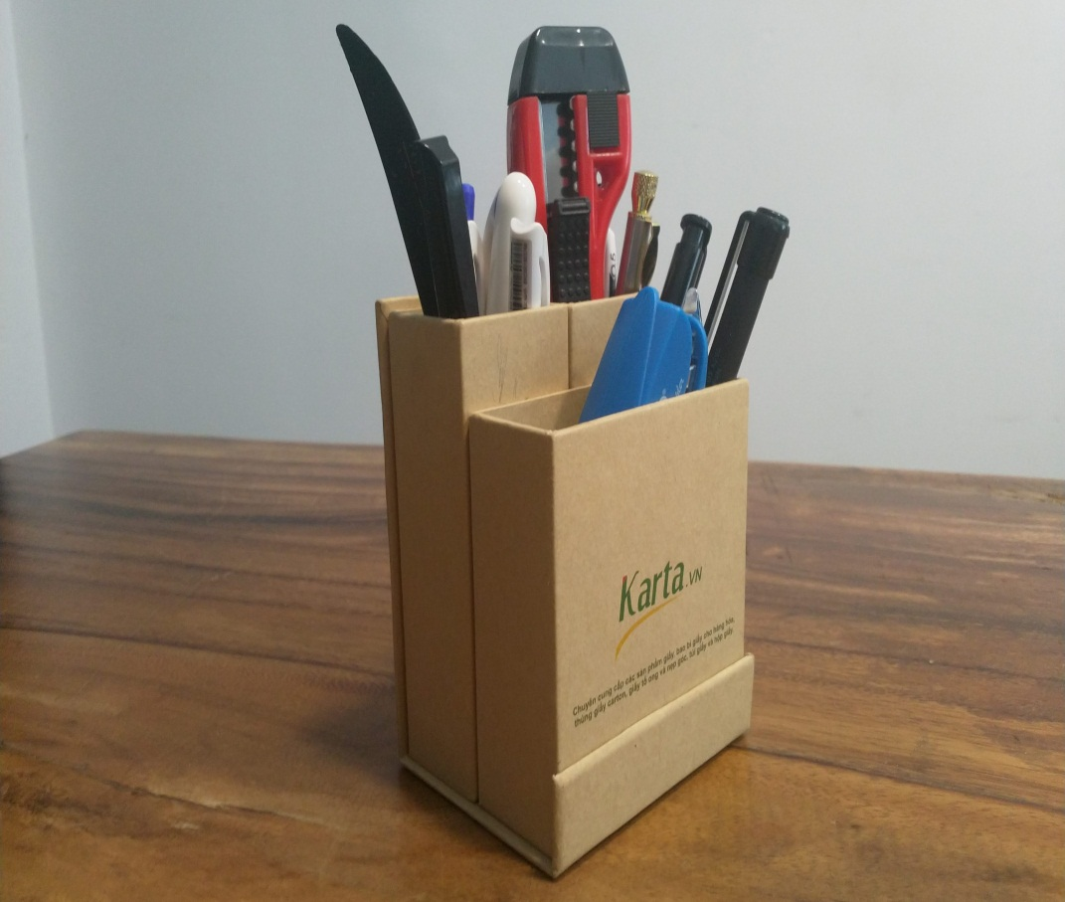
Em có thể làm được những sản phẩm nào khi sử dụng chất thải sinh hoạt làm nguyên liệu?

Slide 27
LUYỆN TẬP
Câu 1. Vật thể nào sau đây được xem là nguyên liệu?
A. Gạch xây dựng. B. Đất sét.
C. Xi măng. D. Ngói.
Câu 2. Nhà máy sản xuất rượu vang dùng quả nho để lên men. Vậy nho là:
vật liệu. B. nhiên liệu.
C. nguyên liệu. D. khoáng sản.

Slide 28
LUYỆN TẬP
Câu 3. Khi dùng gỗ để sản xuất giấy, người ta gọi gỗ là
vật liệu. B. nhiên liệu.
C. nguyên liệu. D. phế liệu.
Câu 4. Loại nguyên liệu nào sau đây hầu như không thể tái sinh?
Gỗ. B. Bông.
C. Dầu thô. D. Nông sãn.

Slide 29
LUYỆN TẬP
Câu 5. Cho các từ: vật liệu, nhiên liệu, nguyên liệu. Hãy chọn từ phù hợp với chỗ trống để hoàn thành các câu sau:
a) Nước biển là …………… dùng để sản xuất muối ăn, muối ăn là…………….. dùng để sản xuất nước muối sinh lí.
b) Xi măng là……………… dùng để làm bê tông trong xây dựng. Đá vôi là………………. dùng để sản xuất xi măng.
(1)
nguyên liệu
(2)
vật liệu
(3)
vật liệu
nguyên liệu
(4)

Slide 30
VẬN DỤNG
Câu 1. Tại sao nói nguyên liệu không phải là nguồn tài nguyên vô hạn?
Câu 2. Tại sao nhà máy xi măng thường xây dựng ở những địa phương có núi đá vôi?
Câu 3. Em hãy kể tên một số đồ vật trong gia đình và cho biết chúng được tạo ra từ những nguyên liệu nào?

Slide 31
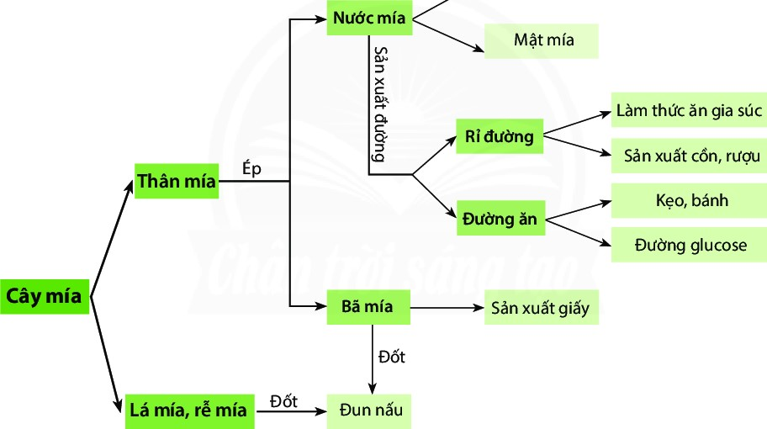
VẬN DỤNG
Câu 4. Sơ đồ sau đây cho thấy cây mía có nhiều ứng dụng trong thực tế.
Nước giải khát
Từ sơ đồ bên, hãy cho biết:
- Vật liệu:....................
- Nguyên liệu:.............
- Nhiên liệu:................

Slide 32
Dặn dò

